Slide 1
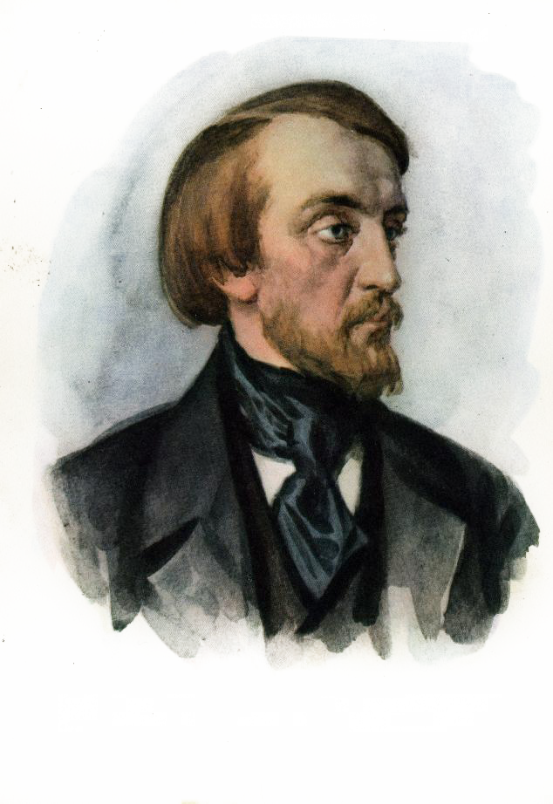
Белинский говорил: « Кто боится знания, тот пропал»,

Slide 2
Маршрутная карта

Slide 3
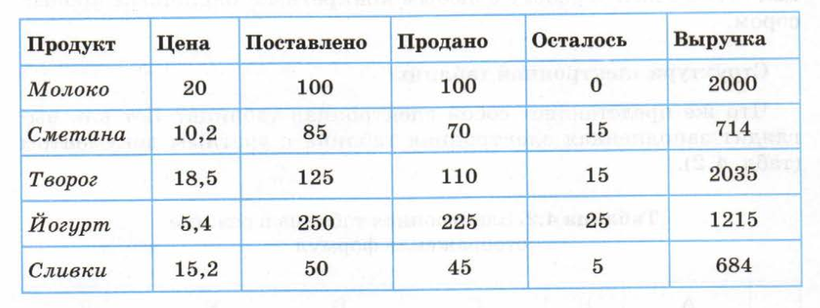

Slide 4
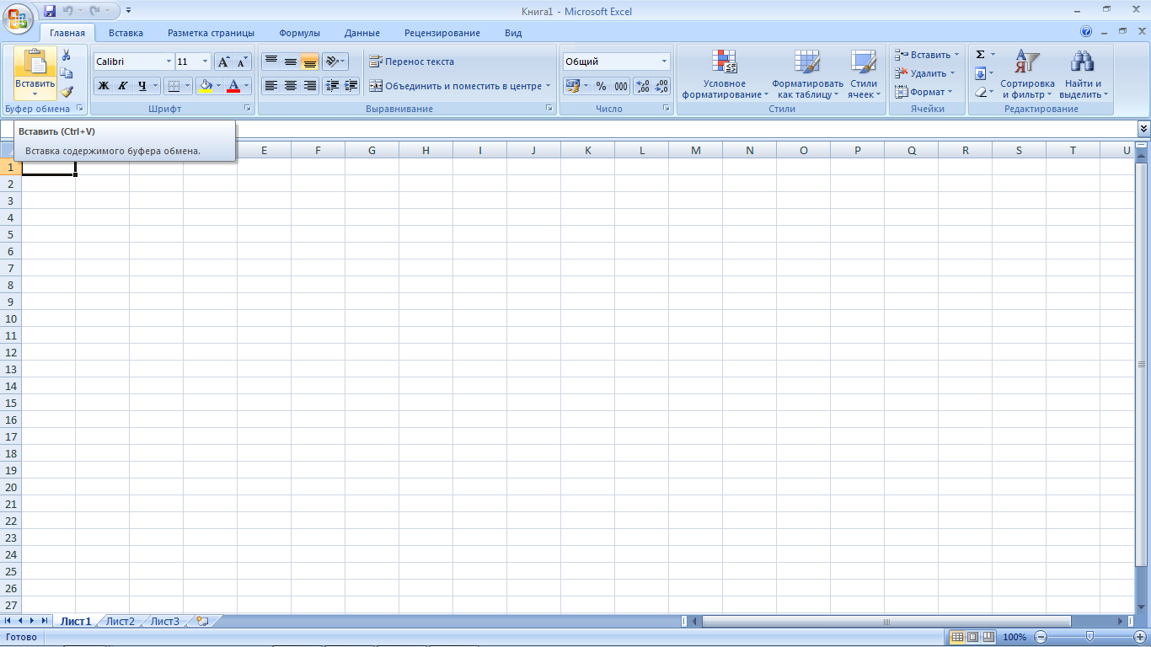
Что такое электронные таблицы.
Основные объекты электронных таблиц – это ячейка, таблица, лист и книга.
Что такое электронные таблицы.
Выделим основные объекты электронных таблиц
Рассмотрим функции электронных таблиц
Поработаем за компьютером
1. Функции электронных таблиц.
Основные функции электронных таблиц:
Ввод данных и сохранение.
Редактирование данных.
Форматирование данных
Иллюстрирование таблиц
Обработка табличных данных.
Упорядочение и сортировка данных.
Печать таблиц и т.д.
Основные функции электронных таблиц:
Ввод данных и сохранение.
Редактирование данных.
Форматирование данных
Иллюстрирование таблиц
Обработка табличных данных.
Упорядочение и сортировка данных.
Печать таблиц и т.д.
2. Основные объекты электронных таблиц.
3. Работа за компьютером.
Диапазон ячеек – это расположенные подряд соседние ячейки: в строке - в столбце в прямоугольнике
Ячейка
Таблица
Лист
Книга
расположенные подряд соседние ячейки: в строке - в столбце в прямоугольнике
Иванов Иван

Slide 5
В3
D3:F5
В10
В3:В10
Назовите диапазон Ячеек.

Slide 6
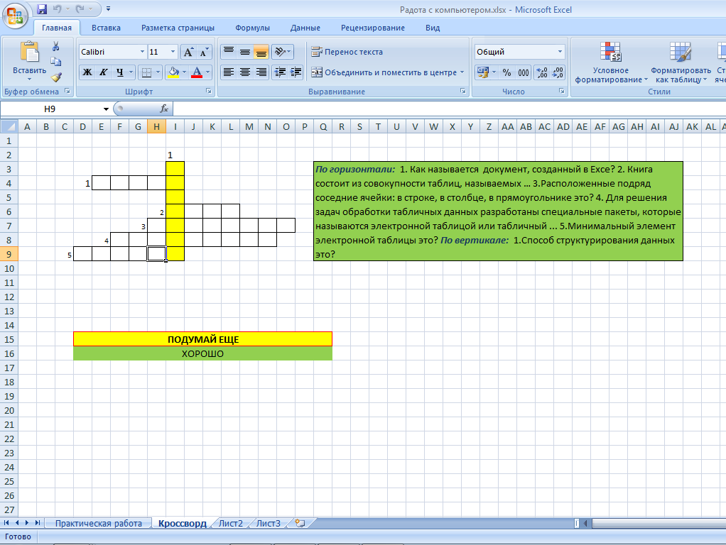
Работа за компьютером.

Slide 8
- Чем отличаются электронные таблицы от обычных таблиц?
- Чем похожи электронные таблицы и Шахматы?
Домашнее Задание:
Повторить конспект урока.
Подумать, где Вам могут пригодится знания полученные на уроке.

